Slide 1



EL BUEN SOLDADO DE JESUCRISTO.
II TIMOTEO.2:1-6.
INTRODUCCIÓN:
Él buen soldado de Jesucristo es aquel:
1. Que se fortalece en la gracia del Señor Jesucristo.
2. Que sufre penalidades.
3. No se enreda en los negocios de la vida, compite como atleta y trabaja como labrador.
Todo cristiano que desea servir a Dios debe de ser un buen soldado.

Slide 2

INTRODUCCIÓN:
Él hombre que se alista en el servicio militar, no puede trabajar en algún oficio, o dirigiendo alguna empresa, para ser soldado, Él sembrador deja el arado, Él mecánico deja su taller, Él estudiante deja sus libros.
Todos comprenden que no pueden continuar en sus respectivos empleos o profesiones y al mismo tiempo ser soldado (Él soldado Romano no podía ni siquiera casarse).
Esto significa que Él cristiano debe concentrarse en la batalla contra el pecado y el error.

Slide 3

ÉL BUEN SOLDADO DE JESUCRISTO: ES AQUEL QUE SE FORTALECE EN LA GRACIA QUE ES EN CRISTO JESÚS. II TIMOTEO.2:1.
Tú, pues, hijo mío, fortalécete en la gracia que hay en Cristo Jesús.
La palabra “Pues”. Indica transición- En vista de lo que Pablo dijo en el capítulo anterior.
En ese primer capítulo presento los ejemplos de fe y de perseverancia de sí mismo de Loida y Eunice, y de Onesíforo, y el ejemplo de cobardía de Figelo y Hermógenes.

Slide 4

ÉL BUEN SOLDADO DE JESUCRISTO: ES AQUEL QUE SE FORTALECE EN LA GRACIA QUE ES EN CRISTO JESÚS. II TIMOTEO.2:1.
Timoteo debía de imitar a los primeros de allí arriba y no a los otros.
Timoteo debía de “Esforzarse”- Revestirse de Poder.
Fortalecerse de parte de Cristo quien da todo poder.
Filipenses.4:13.
Todo lo puedo en Cristo que me fortalece.
Esta misma palabra se usa en.
II Timoteo.4:17.

Slide 5

ÉL BUEN SOLDADO DE JESUCRISTO: ES AQUEL QUE SE FORTALECE EN LA GRACIA QUE ES EN CRISTO JESÚS. II TIMOTEO.2:1.
Pero el Señor estuvo conmigo y me fortaleció, a fin de que por mí se cumpliera cabalmente la proclamación del mensaje y que todos los gentiles oyeran. Y fui librado de la boca del león.
Hechos.9:22.
Pero Saulo seguía fortaleciéndose y confundiendo a los judíos que habitaban en Damasco, demostrando que este Jesús es el Cristo.
Efesios.6:10.
Por lo demás, fortaleceos en el Señor y en el poder de su fuerza.

Slide 6

ÉL BUEN SOLDADO DE JESUCRISTO: ES AQUEL QUE SE FORTALECE EN LA GRACIA QUE ES EN CRISTO JESÚS. II TIMOTEO.2:1.
I Timoteo.1:12.
Doy gracias a Cristo Jesús nuestro Señor, que me ha fortalecido, porque me tuvo por fiel, poniéndome en el ministerio;
Fortaleció internamente, sugiriéndose fortaleza en el alma.
Timoteo debía persistir en ser energizado- Mantenerse en contacto con el poder.
¿Dónde se encuentra este poder?.

Slide 7
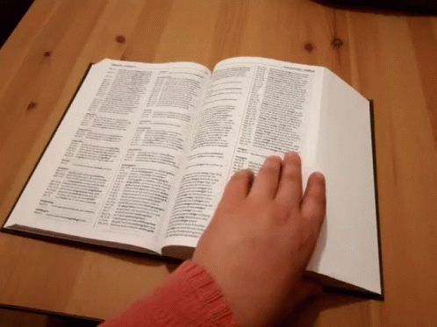
ÉL BUEN SOLDADO DE JESUCRISTO: ES AQUEL QUE SE FORTALECE EN LA GRACIA QUE ES EN CRISTO JESÚS. II TIMOTEO.2:1.
Cristo es la fuente de todo poder, pero debemos mantenernos en contacto con Él.
“En la gracia”- Para poder cumplir con este mandamiento. Timoteo contaba con la gracia de Dios.
No existe ninguna persona, y desde luego ningún evangelista que sea autosuficiente como para que algo se origine en sí mismo.
II Corintios.3:4-6.

Slide 8

ÉL BUEN SOLDADO DE JESUCRISTO: ES AQUEL QUE SE FORTALECE EN LA GRACIA QUE ES EN CRISTO JESÚS. II TIMOTEO.2:1.
siendo manifiesto que sois carta de Cristo redactada por nosotros, no escrita con tinta, sino con el Espíritu del Dios vivo; no en tablas de piedra, sino en tablas de corazones humanos.
V.4.
Y esta confianza tenemos hacia Dios por medio de Cristo:
V.5.
no que seamos suficientes en nosotros mismos para pensar que cosa alguna procede de nosotros, sino que nuestra suficiencia es de Dios,

Slide 9

ÉL BUEN SOLDADO DE JESUCRISTO: ES AQUEL QUE SE FORTALECE EN LA GRACIA QUE ES EN CRISTO JESÚS. II TIMOTEO.2:1.
V.6.
el cual también nos hizo suficientes como ministros de un nuevo pacto, no de la letra, sino del Espíritu; porque la letra mata, pero el Espíritu da vida.
La gracia- Es la fuente de la fuerza verdadera. Este don no merecido. (La gracia de Dios).
Vienen a consecuencia de la fe y la obediencia del cristiano.
En II Corintios.8:7.

Slide 10

ÉL BUEN SOLDADO DE JESUCRISTO: ES AQUEL QUE SE FORTALECE EN LA GRACIA QUE ES EN CRISTO JESÚS. II TIMOTEO.2:1.
Mas así como vosotros abundáis en todo: en fe, en palabra, en conocimiento, en toda solicitud, y en el amor que hemos inspirado en vosotros, ved que también abundéis en esta obra de gracia.
Brinda 5 maneras como podemos crecer en la gracia.
1. En Fe.
2. En Palabras.
3. En Conocimiento.

Slide 11

ÉL BUEN SOLDADO DE JESUCRISTO: ES AQUEL QUE SE FORTALECE EN LA GRACIA QUE ES EN CRISTO JESÚS. II TIMOTEO.2:1.
4. En Toda Solicitud.
5. En Amor.
La frase preposicional.
“En Cristo Jesús”.
Significa en conexión con Él.
El estar consciente continuamente del favor de Dios.
A causa de hallarse la persona en Cristo, es una fuente verdadera de fuerza para la vida y obra del cristiano.
II Corintios.9:8.

Slide 12

ÉL BUEN SOLDADO DE JESUCRISTO: ES AQUEL QUE SE FORTALECE EN LA GRACIA QUE ES EN CRISTO JESÚS. II TIMOTEO.2:1.
Y Dios puede hacer que toda gracia abunde para vosotros, a fin de que teniendo siempre todo lo suficiente en todas las cosas, abundéis para toda buena obra;
De esta gracia poderosa Él cristiano tiene que depender.
II Corintios.12:9.
Y El me ha dicho: Te basta mi gracia, pues mi poder se perfecciona en la debilidad. Por tanto, muy gustosamente me gloriaré más bien en mis debilidades, para que el poder de Cristo more en mí.

Slide 13
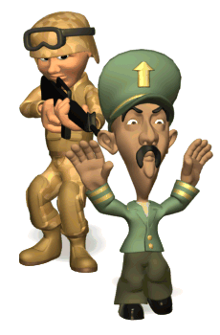
ÉL BUEN SOLDADO DE JESUCRISTO: SUFRE PENALIDADES. II TIMOTEO.2:3.
Sufre penalidades conmigo, como buen soldado de Cristo Jesús.
Sufre penalidades- Aparece la misma palabra en.
II Timoteo.1:8.
Por tanto, no te avergüences del testimonio de nuestro Señor, ni de mí, prisionero suyo, sino participa conmigo en las aflicciones por el evangelio, según el poder de Dios,
Se le exhorta a Timoteo a que participe.

Slide 14
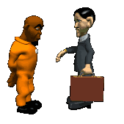
ÉL BUEN SOLDADO DE JESUCRISTO: SUFRE PENALIDADES. II TIMOTEO.2:3.
A que sufra penalidades juntamente con Pablo.
Imitándole.
II Timoteo.1:12.
Por lo cual también sufro estas cosas, pero no me avergüenzo; porque yo sé en quién he creído, y estoy convencido de que es poderoso para guardar mi depósito hasta aquel día.
II Timoteo.2:9.
por el cual sufro penalidades, hasta el encarcelamiento como un malhechor; pero la palabra de Dios no está presa.

Slide 15

ÉL BUEN SOLDADO DE JESUCRISTO: SUFRE PENALIDADES. II TIMOTEO.2:3.
Él Espíritu de alguien al servir, se aprecia en su buena disposición para sufrir o soportar penalidades.
Varias clases de sufrimientos que Él cristiano debe soportar por Cristo.
El ser abofeteado- Significa pegar con mano cerrada, golpear con el puño.
I Pedro.2:20.
Pues ¿qué mérito hay, si cuando pecáis y sois tratados con severidad lo soportáis con paciencia? Pero si cuando hacéis lo bueno sufrís por ello y lo soportáis con paciencia, esto halla gracia con Dios.

Slide 16

ÉL BUEN SOLDADO DE JESUCRISTO: SUFRE PENALIDADES. II TIMOTEO.2:3.
Hay que sufrir el agravio- Denota injusticia, maltrato, se traduce como agraviar o dañar a alguien.
I Corintios.6:7.
Así que, en efecto, es ya un fallo entre vosotros el hecho de que tengáis litigios entre vosotros. ¿Por qué no sufrís mejor la injusticia? ¿Por qué no ser mejor defraudados?
“Defraudar”- Significa robar, despojar.

Slide 17

ÉL BUEN SOLDADO DE JESUCRISTO: SUFRE PENALIDADES. II TIMOTEO.2:3.
Debemos sufrir agravios en lugar de hacer demanda ante la ley civil contra Él hermano.
Ya que si lo hacemos nosotros mismos nos hacemos injustos.
I Corintios.6:8-9.
Por el contrario, vosotros mismos cometéis injusticias y defraudáis, y esto a los hermanos.
Y ningún injusto heredará la vida eterna.
V.9.

Slide 18
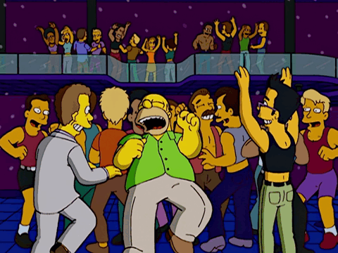
ÉL BUEN SOLDADO DE JESUCRISTO: SUFRE PENALIDADES. II TIMOTEO.2:3.
¿O no sabéis que los injustos no heredarán el reino de Dios? No os dejéis engañar: ni los inmorales, ni los idólatras, ni los adúlteros, ni los afeminados, ni los homosexuales,
Debemos sufrir oprobios- Injurias, reproches, difamación, burla.
Hechos.23:2.
Y el sumo sacerdote Ananías ordenó a los que estaban junto a él, que lo golpearan en la boca.
Debemos sufrir azotes, cárceles.

Slide 19

ÉL BUEN SOLDADO DE JESUCRISTO: SUFRE PENALIDADES. II TIMOTEO.2:3.
Hechos.5:40-41.
Ellos aceptaron su consejo, y después de llamar a los apóstoles, los azotaron y les ordenaron que no hablaran en el nombre de Jesús y los soltaron.
V.41.
Ellos, pues, salieron de la presencia del concilio, regocijándose de que hubieran sido tenidos por dignos de padecer afrenta por su Nombre.

Slide 20

ÉL BUEN SOLDADO DE JESUCRISTO: SUFRE PENALIDADES. II TIMOTEO.2:3.
Debemos sufrir oprobios- Injurias, reproches, difamación, burla.
Debemos sufrir el despojo- Robo de nuestros bienes.
Hebreos.10:34.
Porque tuvisteis compasión de los prisioneros y aceptasteis con gozo el despojo de vuestros bienes, sabiendo que tenéis para vosotros mismos una mejor y más duradera posesión.
Hasta la muerte podemos sufrir como buenos soldados de Cristo.

Slide 21
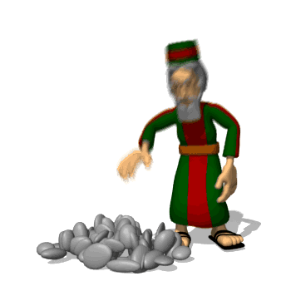
ÉL BUEN SOLDADO DE JESUCRISTO: SUFRE PENALIDADES. II TIMOTEO.2:3.
Hechos.7:59-60.
Y mientras apedreaban a Esteban, él invocaba al Señor y decía: Señor Jesús, recibe mi espíritu.
V.60.
Y cayendo de rodillas, clamó en alta voz: Señor, no les tomes en cuenta este pecado. Habiendo dicho esto, durmió.
Hechos.12:2.
E hizo matar a espada a Jacobo, el hermano de Juan.

Slide 22

ÉL BUEN SOLDADO DE JESUCRISTO: SUFRE PENALIDADES. II TIMOTEO.2:3.
Apocalipsis.2:13.
'Yo sé dónde moras: donde está el trono de Satanás. Guardas fielmente mi nombre y no has negado mi fe, aun en los días de Antipas, mi testigo, mi siervo fiel, que fue muerto entre vosotros, donde mora Satanás.
Por eso debemos ser fieles hasta la muerte como buenos obreros de Cristo.
Por eso debemos ser fieles hasta la muerte como buenos obreros de Cristo.
Apocalipsis.2:10.

Slide 23

ÉL BUEN SOLDADO DE JESUCRISTO: SUFRE PENALIDADES. II TIMOTEO.2:3.
'No temas lo que estás por sufrir. He aquí, el diablo echará a algunos de vosotros en la cárcel para que seáis probados, y tendréis tribulación por diez días. Sé fiel hasta la muerte, y yo te daré la corona de la vida.
La predicación fiel del evangelio trae dificultades. (Cosas malas).
Que hay que soportar o sufrir.
Esto se debe a la naturaleza del conflicto entre Cristo y Satanás.
Y como soldados tenemos que soportar.

Slide 24
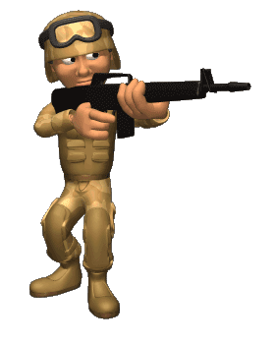
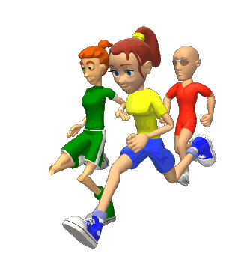
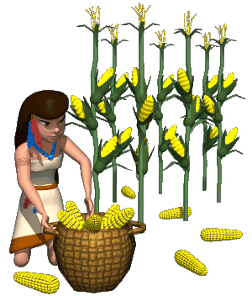
ÉL BUEN SOLDADO DE JESUCRISTO: ES UN SOLDADO- ATLETA-LABRADOR. II TIMOTEO.2:4-6.
Ningún soldado en servicio activo se enreda en los negocios de la vida diaria, a fin de poder agradar al que lo reclutó como soldado.
V.5.
Y también el que compite como atleta, no gana el premio si no compite de acuerdo con las reglas.
V.6.
El labrador que trabaja debe ser el primero en recibir su parte de los frutos.

Slide 25
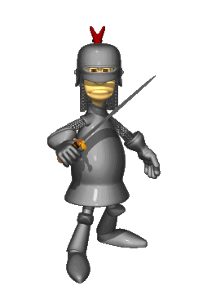

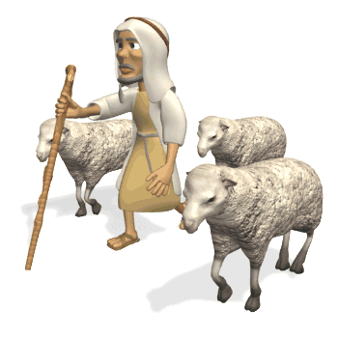
ÉL BUEN SOLDADO DE JESUCRISTO: ES UN SOLDADO- ATLETA-LABRADOR. II TIMOTEO.2:4-6.
Aquí Pablo emplea varias figuras como:
1. La del Soldado. V.3-4.
I Corintios.9:7.
¿Quién ha servido alguna vez como soldado a sus propias expensas? ¿Quién planta una viña y no come de su fruto? ¿O quién cuida un rebaño y no bebe de la leche del rebaño?
2. La del Atleta. V.5.
I Corintios.9:24-26.

Slide 26
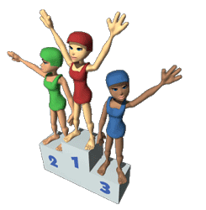
ÉL BUEN SOLDADO DE JESUCRISTO: ES UN SOLDADO- ATLETA-LABRADOR. II TIMOTEO.2:4-6.
¿No sabéis que los que corren en el estadio, todos en verdad corren, pero sólo uno obtiene el premio? Corred de tal modo que ganéis.
V.25.
Y todo el que compite en los juegos se abstiene de todo. Ellos lo hacen para recibir una corona corruptible, pero nosotros, una incorruptible.
V.26.

Slide 27
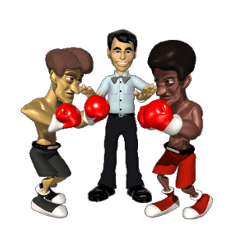
ÉL BUEN SOLDADO DE JESUCRISTO: ES UN SOLDADO- ATLETA-LABRADOR. II TIMOTEO.2:4-6.
Por tanto, yo de esta manera corro, no como sin tener meta; de esta manera peleo, no como dando golpes al aire,
3. La del Labrador. V.6.
I Corintios.9:7.
¿Quién ha servido alguna vez como soldado a sus propias expensas? ¿Quién planta una viña y no come de su fruto? ¿O quién cuida un rebaño y no bebe de la leche del rebaño?

Slide 28
ÉL BUEN SOLDADO DE JESUCRISTO: ES UN SOLDADO- ATLETA-LABRADOR. II TIMOTEO.2:4-6.
4. Obrero. V.15.
Procura con diligencia presentarte a Dios aprobado, como obrero que no tiene de qué avergonzarse, que maneja con precisión la palabra de verdad.
5. Instrumento de Honra. V.21.
Por tanto, si alguno se limpia de estas cosas , será un vaso para honra, santificado, útil para el Señor, preparado para toda buena obra.
6. Siervo. V.24.

Slide 29

ÉL BUEN SOLDADO DE JESUCRISTO: ES UN SOLDADO- ATLETA-LABRADOR. II TIMOTEO.2:4-6.
Y el siervo del Señor no debe ser rencilloso, sino amable para con todos, apto para enseñar, sufrido,
Él propósito de estas figuras es exhorta a la devoción o entrega completa del servicio a Dios, y hacer el servicio legalmente y a esperar el galardón.
“Él soldado” no se enreda en los negocios de la vida.
La palabra vida (Bios).
Se traduce sustento.

Slide 30

ÉL BUEN SOLDADO DE JESUCRISTO: ES UN SOLDADO- ATLETA-LABRADOR. II TIMOTEO.2:4-6.
Marcos.12:44.
porque todos ellos echaron de lo que les sobra, pero ella, de su pobreza echó todo lo que poseía, todo lo que tenía para vivir.
O bienes. Así pues.
II Timoteo.2:4.
Ningún soldado en servicio activo se enreda en los negocios de la vida diaria, a fin de poder agradar al que lo reclutó como soldado.

Slide 31
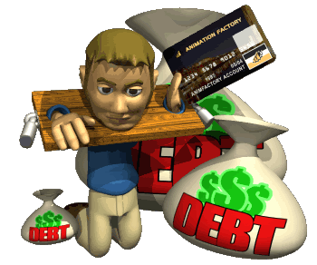
ÉL BUEN SOLDADO DE JESUCRISTO: ES UN SOLDADO- ATLETA-LABRADOR. II TIMOTEO.2:4-6.
Corresponde a Mateo.6:24-34.
Lucas.8:14.
Y la semilla que cayó entre los espinos, éstos son los que han oído, y al continuar su camino son ahogados por las preocupaciones, las riquezas y los placeres de la vida, y su fruto no madura.
Son ahogados por las preocupaciones.
Lucas.21:34.

Slide 32

ÉL BUEN SOLDADO DE JESUCRISTO: ES UN SOLDADO- ATLETA-LABRADOR. II TIMOTEO.2:4-6.
Estad alerta, no sea que vuestro corazón se cargue con disipación y embriaguez y con las preocupaciones de la vida, y aquel día venga súbitamente sobre vosotros como un lazo;
Preocupaciones de la vida cotidianas.
Pablo se refiere a la preocupación por el sustento, no dejar que ninguna actividad o relación de esta vida impida o estorbe nuestro servicio a Dios.

Slide 33
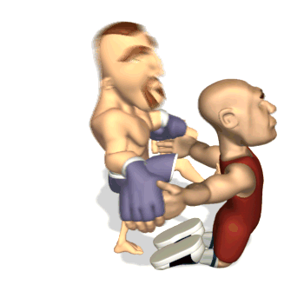
ÉL BUEN SOLDADO DE JESUCRISTO: ES UN SOLDADO- ATLETA-LABRADOR. II TIMOTEO.2:4-6.
“El que compite como atleta”- Que no gana ningún premio a menos que haya respetado y guardado todas las reglas del deporte.
Los atletas que rehúsan observar las reglas no solo no reciben la corona, sino que también son avergonzados y castigados.
Todos nosotros debemos competir según las reglas.
¿Cuántos deportistas han sido descalificado por no competir legalmente?

Slide 34
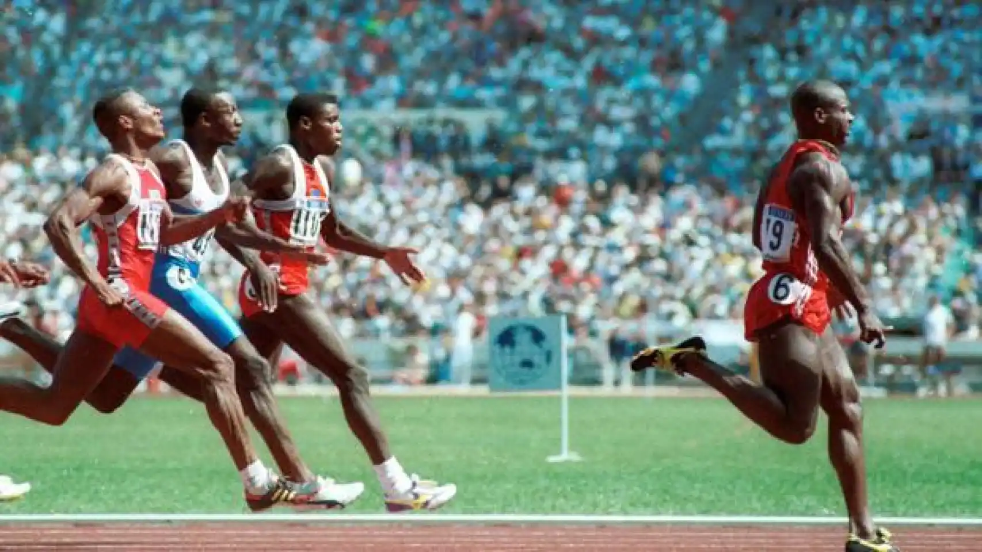
Benjamín Sinclair "Ben" Johnson fue un atleta canadiense conocido por su descalificación por dopaje después de ganar la final Olímpica de los 100 metros en los Juegos de Seúl de 1988.
Johnson batió en dos ocasiones el récord del mundo de los 100 metros, en el Campeonato Mundial de Atletismo de 1987 y en la final olímpica de 1988, pero junto con su descalificación por dopaje, perdió el oro y los dos récords.
Johnson admitió que durante al menos cinco años, de 1981 a 1986 consumió esteroides.

Slide 35
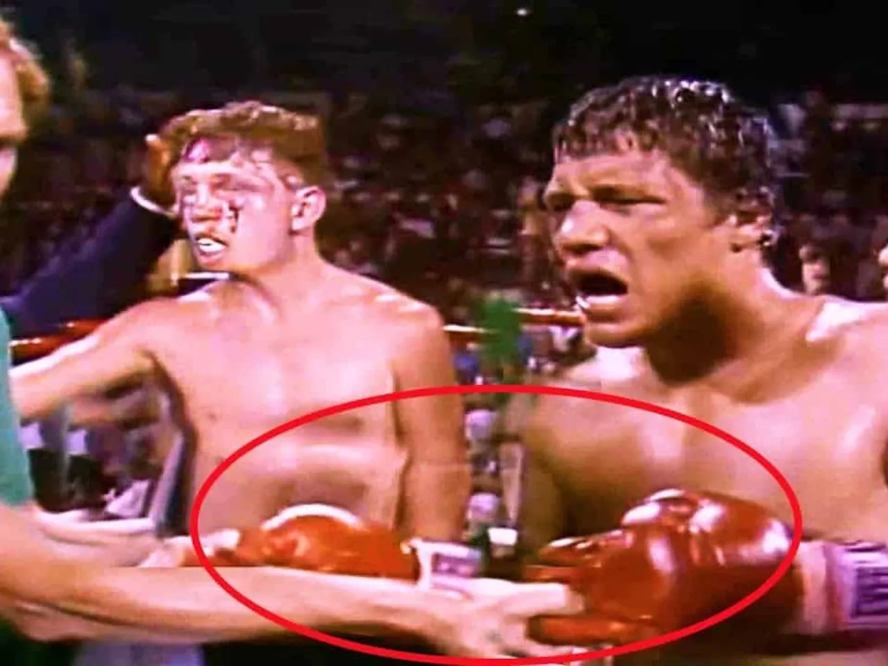
La pelea más sucia de la historia del boxeo, Luis Resto terminó preso y Billy Collins Jr. se quitó la vida.
El joven estadounidense tenía todo para pelear por el título, pero los guantes sin relleno y las vendas con yeso de su oponente apagaron su carrera y su vida.
El episodio ocurrido el 16 de junio de 1983 en el Madison Square Garden quedará grabado en la historia del boxeo como uno de los más vergonzosos.

Slide 36
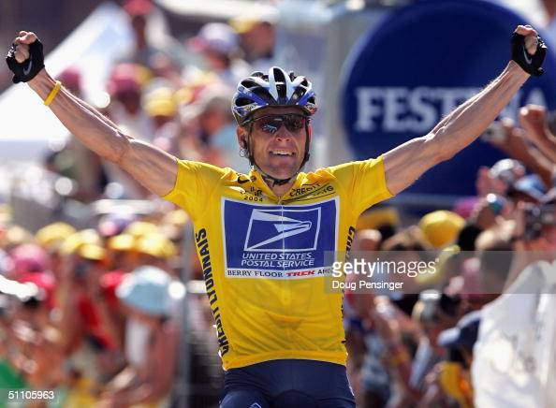
Lance Edward Armstrong. Ganador del Tour de Francia en siete ocasiones consecutivas (1999-2005), en 2012 fue acusado de dopaje sistemático por la Agencia Antidopaje de Estados Unidos (USADA), quien decidió finalmente retirarle las siete victorias por dopaje, además de suspenderlo de por vida.
El estadounidense también fue acusado del uso de motores en sus bicicletas del Tour. Cuando tocaba la parte trasera del sillín aumentaba la velocidad.

Slide 37
ÉL BUEN SOLDADO DE JESUCRISTO: ES UN SOLDADO- ATLETA-LABRADOR. II TIMOTEO.2:4-6.
¿Hermanos estamos nosotros compitiendo legalmente?
Cuidado hermanos no estamos compitiendo legalmente.
Hay muchas maneras de estar compitiendo ilegalmente.
Cuando violamos las leyes del país.
Cuando estamos en la adoración a Dios, pero nuestra mente está lejos.
Igualmente en la oración.

Slide 38

ÉL BUEN SOLDADO DE JESUCRISTO: ES UN SOLDADO- ATLETA-LABRADOR. II TIMOTEO.2:4-6.
“Él labrador”- La palabra Griega es “GEORGOS”-
Compuesta de “GEO”- Tierra, y “ERGO”- Trabajador.
De esto uno que trabaja la tierra.
Para participar de los frutos, debe trabajar arduamente, o con gran esfuerzo.
I Tesalonicenses.5:12.
Pero os rogamos hermanos, que reconozcáis a los que con diligencia trabajan entre vosotros, y os dirigen en el Señor y os instruyen,

Slide 39

ÉL BUEN SOLDADO DE JESUCRISTO: ES UN SOLDADO- ATLETA-LABRADOR. II TIMOTEO.2:4-6.
La exhortación por medio de estas figuras es que hay gran esperanza para Él que como Él agricultor trabaja en sus labores, y espera el fruto precioso con paciencia.
Santiago.5:7.
Por tanto, hermanos, sed pacientes hasta la venida del Señor. Mirad cómo el labrador espera el fruto precioso de la tierra, siendo paciente en ello hasta que recibe la lluvia temprana y la tardía.

Slide 40

CONCLUSIÓN:
Todo cristiano debe ser un soldado de Jesucristo.
1. Fortaleciéndose en la gracia de nuestro Señor Jesucristo.
2. Sufriendo penalidades.
3. Como soldado- Atleta- Labrador.
Debemos ser buenos soldados de Jesucristo, estar listo para combatir por el evangelio y la obra del Señor.
Cumplamos nuestra misión.

Slide 41

DIOS NOS BENDIGA A TODOS.

